Slide 1

Bid driven Online Car Auction System
Moto Bids SA.

Slide 2
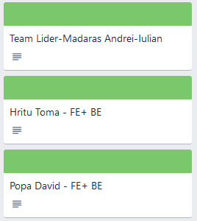
Fondatori si Atributii
Proiect realizat de către echipa MotoBids :
percentage of equity:
-34%
-33%
-33%
*Aceste procente se pot modifica pe parcursul implementării

Slide 3
Produsul Nostru
Ce este ?
Bid Driven este un website modern de licitații auto (“car auction”) prin care orice comparator poate sa-si gaseasca o masina noua, răsfoind catalogul nostru divers de oferte sigure , competitive prezentate de către vânzători serioși , acreditați ce pot adaugă sau modifica oferte in mod cat mai detaliat si simplu posibil . Astfel mașina ta de vis poate fi la câteva clicuri distanta.
De ce am ales acesta tema?
Am ales aceasta idee datorita cunoștințelor noastre in domeniul IT, in special web, cat si datorita dorinței de a oferii atât pasionaților de mașini cat si clienților simpli o varianta ușor de utilizat, rapida si sigura de a procura o mașina noua.
Abordarea noastră tehnica:
V-om utiliza React pe Front-End , bootstrap si SASS ca si elemente de design , Flask pe back-end cat si o baza de date relationala (precum MSSQL) .
Cu mențiunea ca vom putea adaugă una non-relationala ( in ram) pentru operații ce necesita maxima eficienta de timp in preluarea si prelucrarea de date , pentru scalabilitate, in cazul in care timpul ne permite.
Baza de date/ Bazele de date v-or fi hostate pe Azure (Mc Cloud) pentru a oferii atât scalabilitate cat si siguranța/redundanta serviciilor.
Toate cele prezentate sunt sub forma informativa/ilustrativa , pe parcursul proiectării paginii si a sistemelor necesare menținerii si operării acesteia pot apărea schimbări in ceea ce reprezintă factori organizatorici sau detalii tehnice de proiectare.

Slide 4
Problema Abordata
Pe piața auto din Romania exista foarte puține platforme specializate pentru licitații de mașini.
Mulți oameni cumpăra mașini la mana a doua de la proprietari care prezinta un grad de nesiguranța ( adițional nu exista alți comercianți care oferă servici atât de variate/specializate la postarea ofertei după care cumpărătorul sa poată sa se orienteze)
Profil al cumpărătorului : - Mai multe tipuri :
- Persoana Fizica (Proprietari de autovehicule ) - Organizație / Pers Juridica ( Nu plătește TVA , necesita cod CAEN )

Slide 5
Soluția Prefigurata
Alternativa mult mai sigura pentru clienți
Servicii rapide si eficiente
Vânzătorului i-se oferă o taxa mica inițiala pentru prima vânzare , ca apoi sa o plătească integral in cazul vânzării
Credibilitatea Vânzătorului pe baza de recenzii
Indice de preț oferit cumpărătorului ( pe baza mașinilor oferite pe site-ul nostru)
Putem oferii cumpărătorului orice act necesar preluării mașini din alta tara
Daca cumpărătorul nu onorează clauzele contractului de cumpărare oferim sprijin legal.

Slide 6
Model de Business
Revenue Model : -> Vânzătorii plătesc o taxa inițiala mica pt. gestionarea anunțului, urmând plata unui comision din preț la data vânzării
-Comision din vânzare ( 10% ) ( divers in funcție de categoria de preț, sau de vânzător(comision mai mare la reprezentante auto, firme/persoane juridice)
-Fonduri de la firme partenere
-Bani obținuți din publicitate pe site (a firmelor partenere , sau a firmelor ce doresc un parteneriat)
Retenția Clientului: - Reprezintă o problema pertinenta deoarece marea majoritate a cumpărătorilor nu vor vinde/cumpăra in mod recurent , astfel soluția pe care o oferim va fi reduceri la parteneri de piese auto in ideea menținerii interesului clientului

Slide 7
Strategie de Marketing
Costuri de achizitie cumparatori / mentinere cumparatori:
costuri cu publicitatea , costuri cu parteneri.
Costuri cu angajati: Costuri minore deoarece firma nu necesita foarte mulți angajați ;
variat pe departamente: - IT
- Contabilitate
- Marketing
- Customer Service
Parteneriate:
->Firme de Piese ->Firma de specialiști in publicitate
->Firme de Transport

Slide 8
Scalabilitate
Scalabilitate a serverelor oferita de Azure/Cloud sau AWS.
( Permite mai multe conexiuni simultane in real-time prin load-balancing oferit de aceste soluții )
Implementarea de alte funcționalități conexe in urma feedback-ului oferit de utilizatori prin Customer Service.

Slide 9
Prototip Tehnic
Am pregătit un prototip tehnic al partii de front-end a website-ului reprezentând un mock-up in figma.
Culorile , contrastul cat si designul au fost alese utilizând industry standard tools pentru a oferii cumpărătorului un sens de confort , succes , profesionalism cat si fiabilitate.
In slide-urile următoare va vom prezenta câteva dintre paginile create ca si mock-up.

Slide 10
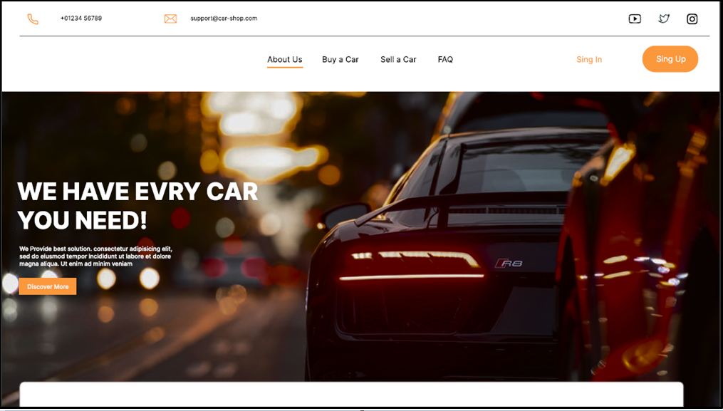
*Imagine cu scop ilustrativ

Slide 11
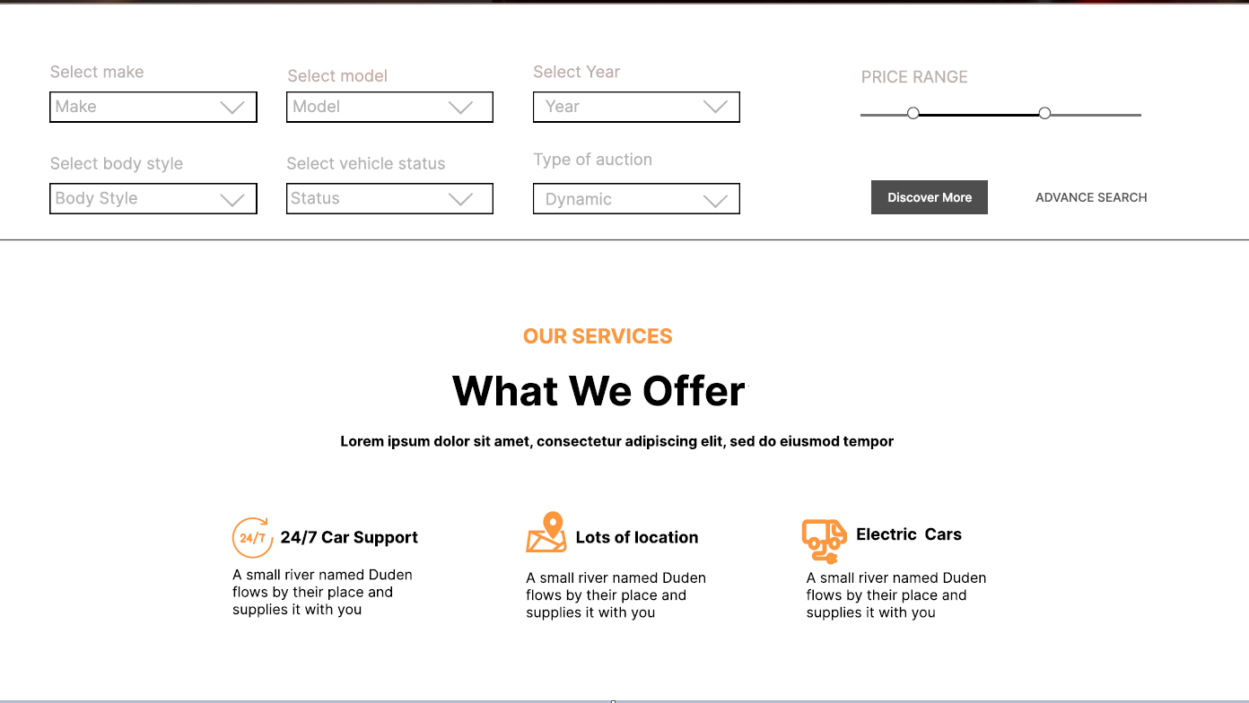
*Imagine cu scop ilustrativ

Slide 12
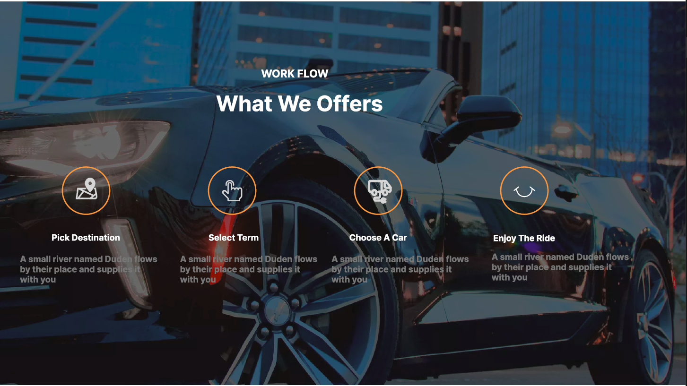
*Imagine cu scop ilustrativ

Slide 13
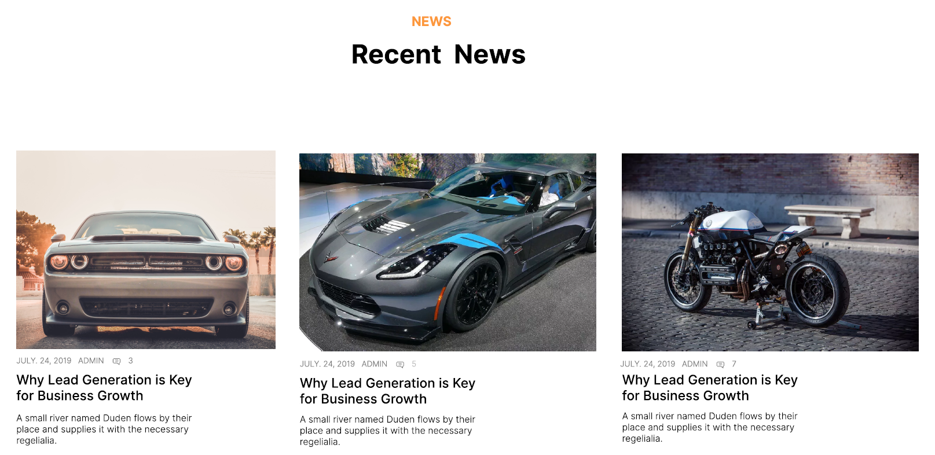
*Imagine cu scop ilustrativ

Slide 14
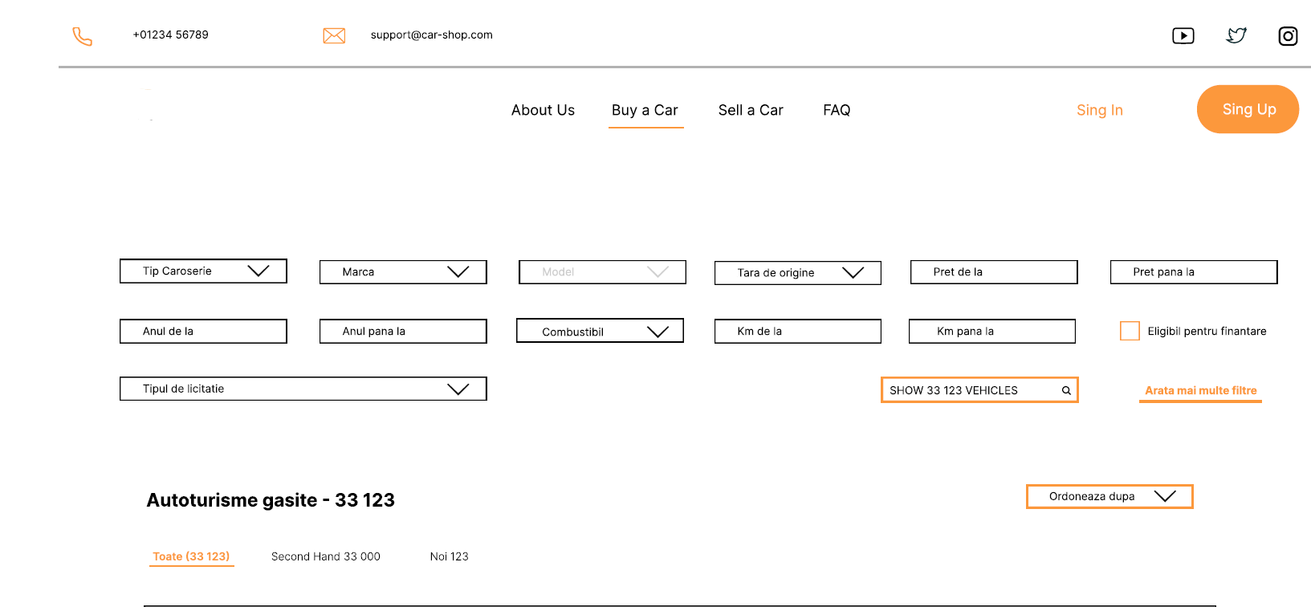
*Imagine cu scop ilustrativ

Slide 15
Surse de inspirație
https://www.autovit.ro

Slide 16
Sfârșit.
Realizat de către Madaras Andrei-Iulian

